Slide 1

Федеральное государственное бюджетное образовательное учреждение высшего образования
«МИРЭА – Российский технологический университет»
РТУ МИРЭА
Институт информационных технологий (ИТ)
Кафедра инструментального и прикладного программного обеспечения
ПРОЕКТНАЯ ПРАКТИКА
Тема: Веб-приложение автосервиса с поддержкой отслеживания статуса выполняемых работ
Студент: Вайдов М.А.
Группа: ИКБО-20-21
Руководитель: к.т.н., доцент Иващенко В.А.
Москва 2025

Slide 2
Тема ВКР: Веб-приложение автосервиса с поддержкой отслеживания статуса выполняемых работ
Цель: Разработать веб-приложение для автосервиса, обеспечивающее удобное управление заказами, автоматизированный учет и отслеживание статусов выполняемых работ в режиме реального времени.
Задачи:
Разработать удобный пользовательский интерфейс для клиентов и администраторов автосервиса.
Реализовать систему управления заказами с возможностью их редактирования.
Обеспечить интеграцию с CRM, бухгалтерией и сторонними сервисами через API.
Настроить систему уведомлений клиентов через SMS и Email.
Внедрить механизмы кэширования для повышения производительности.
Разработать систему мониторинга и логирования.
Обеспечить отказоустойчивость и масштабируемость решения.
Сроки проведения: 10.02.2025 – 22.03.2025
Исполнитель: студент Вайдов М.А.
Руководитель: к.т.н., доцент Иващенко В.А.
2

Slide 3



АНАЛИЗ ПРЕДМЕТНОЙ ОБЛАСТИ
3

Slide 4
АНАЛИЗ ПРЕДМЕТНОЙ ОБЛАСТИ
Критерий | AutoRepair Cloud | Shop-Ware | CarVue
Функциональность | Высокая (поддержка заказов, учет клиентов, складской учет, статусы ремонта) | Средняя (визуализация рабочих процессов, но ограниченный складской учет) | Средняя (управление задачами, но без складского учета)
Гибкость интеграции | Низкая (ограниченные API и модули) | Низкая (отсутствие встроенной интеграции с внешними системами) | Средняя (есть возможность интеграции, но с ограничениями)
Производительность | Средняя (тяжелый интерфейс, высокие требования к серверу) | Высокая (легкий интерфейс, оптимизированная база данных) | Низкая (замедляется при больших объемах данных)
Стоимость | Высокая (дорогая подписка) | Средняя (разовые и подписочные платежи) | Средняя (разовая покупка, но платные обновления)
Удобство интерфейса | Высокое (интуитивный, но перегружен функциями) | Высокое (понятный и визуальный) | Среднее (устаревший интерфейс)
4

Slide 5
ОСНОВНЫЕ ТРЕБОВАНИЯ К ВЕБ-ПРИЛОЖЕНИЮ
Функциональные требования
Регистрация, авторизация, управление ролями пользователей.
Управление записями: создание, редактирование, просмотр истории.
Отслеживание статусов работ в реальном времени.
Интеграция с внешними системами через API.
Автоматические уведомления через SMS и Email.
Панель администратора с аналитикой и отчетностью.
Интерфейсы и интеграции
Взаимодействие с CRM и бухгалтерскими системами (1С, MyCRM).
REST API для интеграции с мобильными приложениями.
Протоколы обмена: REST, WebSocket для мгновенных обновлений.
Архитектура и технологии
Фронтенд: React (компонентная архитектура, SSR).
Бекенд: Spring Boot (высокая производительность, масштабируемость).
База данных: PostgreSQL (реляционная БД, поддержка JSONB).
Микросервисы: Контейнеризация с использованием Docker и Kubernetes.
5

Slide 6
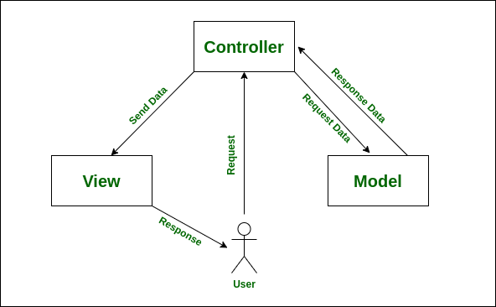
ПРОЕКТИРОВАНИЕ АРХИТЕКТУРЫ ВЕБ-ПРИЛОЖЕНИЮ
Архитектура веб-приложения автосервиса реализуется в соответствии с шаблоном проектирования Model-View-Controller (MVC). Такой подход позволяет четко разделить логику приложения, представление данных и управление пользователем, обеспечивая гибкость и масштабируемость
6

Slide 7
ПРОЕКТИРОВАНИЕ ЧАСТЕЙ ВЕБ-ПРИЛОЖЕНИЯ
Серверная часть разрабатывается на Spring Boot с применением следующих технологий:
Spring Web — для реализации REST API.
Spring Security + JWT — для обеспечения безопасности.
Spring Data JPA — для работы с базой данных PostgreSQL.
Spring Cloud Config — для управления конфигурацией в распределенной системе.
Lombok — для удобного управления сущностями.
Клиентская часть реализуется на React с использованием следующих технологий:
React Router — маршрутизация страниц.
Redux Toolkit — управление состоянием приложения.
Axios — выполнение HTTP-запросов к API.
Material UI — библиотека компонентов для UI.
WebSocket — для получения обновлений статусов записей в реальном времени.
JWT-токены — для аутентификации пользователей.
7

Slide 8
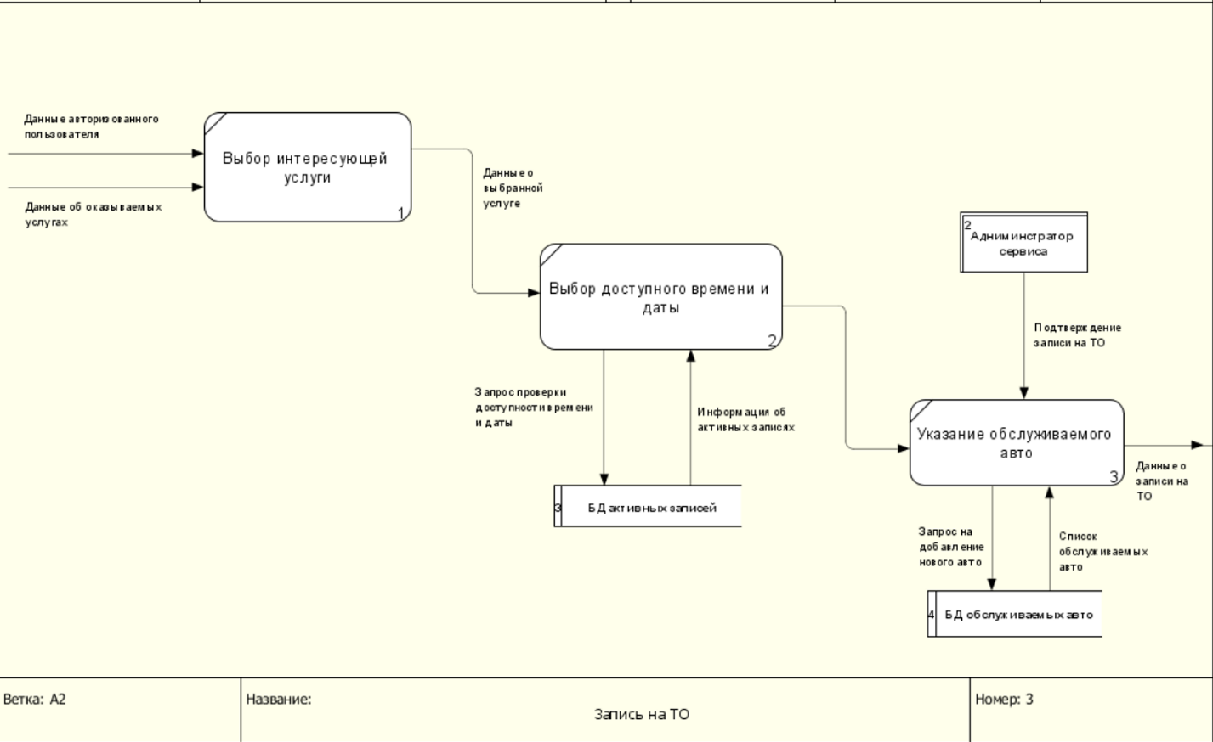
ПРОЕКТИРОВАНИЕ ЧАСТЕЙ ВЕБ-ПРИЛОЖЕНИЯ
Для визуализации процессов обработки данных в системе разработана DFD модель. Один из ключевых аспектов, представленных в DFD, — процесс записи на услугу.
8

Slide 9
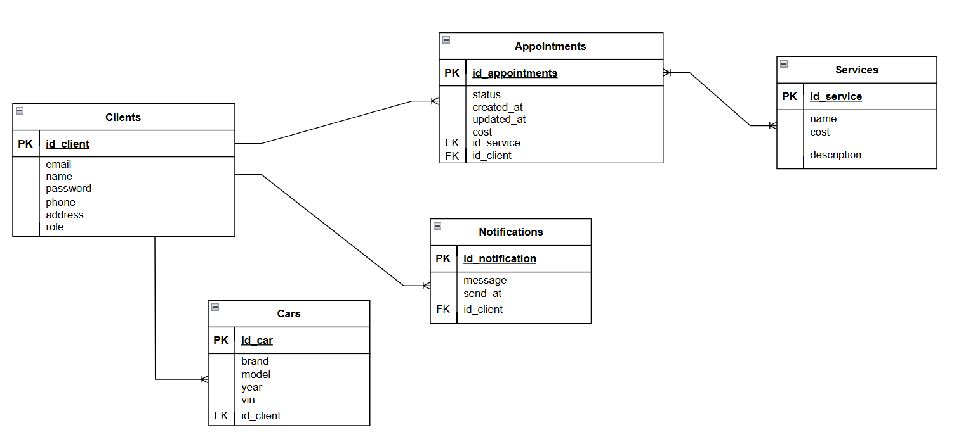
ПРОЕКТИРОВАНИЕ СХЕМЫ БАЗЫ ДАННЫХ
Схема базы данных веб-приложения автосервиса построена на основе реляционной модели с использованием PostgreSQL. Основные таблицы и их связи приведены ниже.
9

Slide 10
ВЫВОДЫ И РЕЗУЛЬТАТЫ ИССЛЕДОВАНИЙ
В результате проведенного анализа было выявлено, что существующие решения на рынке не в полной мере отвечают требованиям современных автосервисов. Они имеют ряд недостатков: высокая стоимость, слабая интеграция с внешними системами и низкая производительность при больших объемах данных.
Особенность данного исследования заключается в разработке веб-приложения, которое решает эти проблемы, предлагая:
Высокую производительность при обработке большого количества заказов,
Продвинутую систему уведомлений (SMS, Email) для клиентов,
Простоту использования за счет удобного интерфейса.
10

